Slide 1
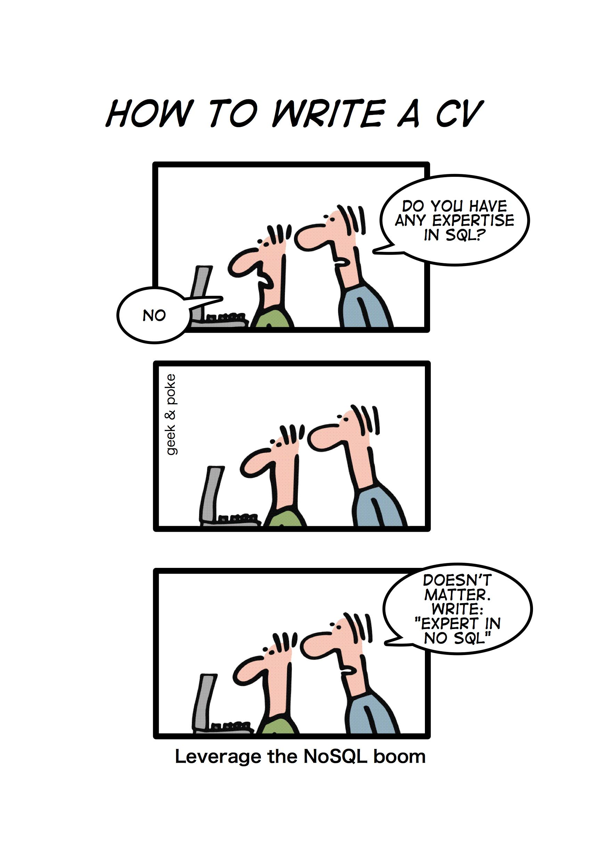
SQL vs NoSQL

Slide 2
Définitions
Différents NoSQL
ACID vs CAP
Normalisation vs Dénormalisation
Un point commun: les indexes

Slide 3
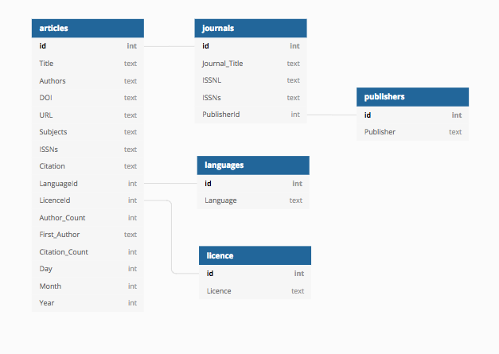
1 - Définitions
SQL
Base de données SQL: Ce sont des bases de données relationnelles. Elles permettent de créer des schéma de données structurées. Il est possible de créer des relations entre les différentes entités grâces à des clés étrangères.
Une métaphore simple existe pour imager une base de données SQL: Le classeur.
Un classeur est une base de données. Chaque feuille représente une table. Une table est représentée par un tableau double dimension: chacune des colonnes représente une donnée, chaque ligne une observation.
Bien qu'il existe plusieurs système de base de données. On requête ces systèmes avec un seul langage: le SQL!

Slide 4
1 - Définitions
NoSQL
Base de données NoSQL: Ce sont tous les systèmes de bases de données qui ne sont pas SQL! Elles sont souvent appréciées pour l'élasticité du schéma de données et pour la simplicité du scaling horizontal.
Notes:
elasticité schéma = pas de contraintes avec les meme colonnes pour chaque ligne dans les tables
scaling horizontal = nb de lignes

Slide 5
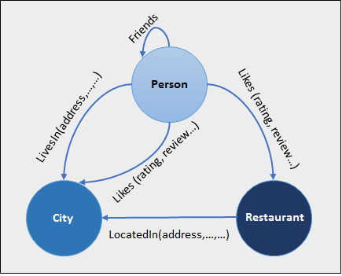
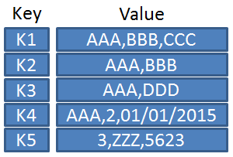
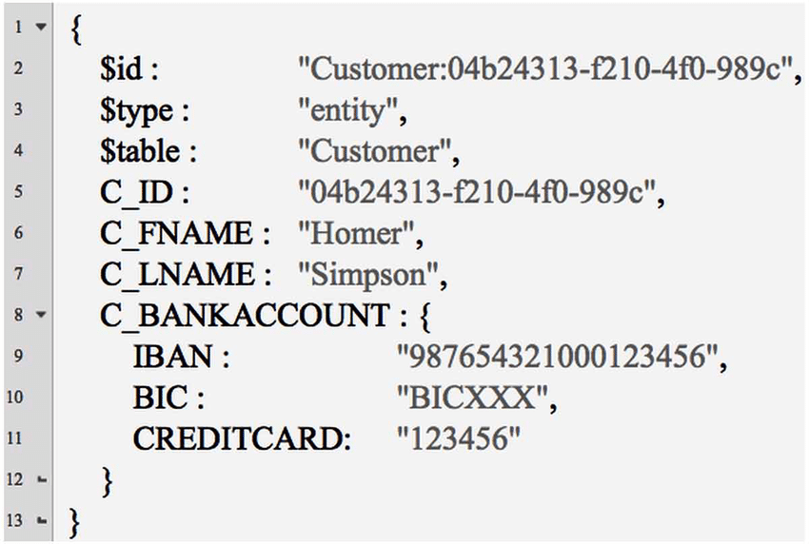
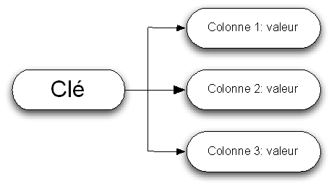
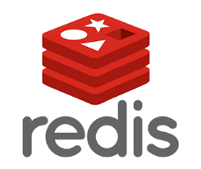





2 - Différents types de NoSQL
Key-Value | Document Based | Column Based | Graph Based
Notes:
Key-Value Store: Une donnée est accessible par sa clé (ID)
Document Based Store: Les données sont stockés par ensemble. Fonctionne comme une Key-Value Store mais offre la possibilité de faire quelques requêtes et des agrégations (notamment avec MapReduce)
Column Based Store: Extremely Fast search and aggregation
Graph Based: Base de données orienté graphe, elle permet de définir des adjacences entre les données

Slide 6
3 - ACID vs CAP
SQL = ACID (Atomicity, Consistency, Isolation, Durability) :
Les propriétés ACID (atomicité, cohérence, isolation et durabilité) sont un ensemble de propriétés qui garantissent qu'une transaction informatique est exécutée de façon fiable.
Wikipédia : Propriétés ACID
NoSQL = CAP (Consistency, Availability, Partition tolerant) :
Le théorème CAP (Cohérence, Disponibilité, Tolérance au partitionnement) : seuls deux des trois principes peuvent être respectés en même temps, souvent les deux derniers car disponibilité et partitionnement importent plus que la consistance.
Wikipédia : Théorème CAP
Notes:
partition tolerant nécessaire pour les grosses architecture avec beaucoup de machines,
pas possible avec des bases de données SQL où on a besoin d’un serveur qui héberge toutes les données
données non structurées

Slide 7
3 - ACID vs CAP
SQL est plus adapté quand :
La structure des données peut être identifiée à l’avance
L’intégrité des données est essentielle, plus importante que la vitesse
Le caractère transactionnel est fortement présent
Exemple: Un site de commerce lent, mais dont le stock est calculé en temps réel entre tous les serveurs pour tous les produits.
NoSQL est plus adapté quand :
L’organisation des données est indépendante, indéterminée et évolutive
L’organisation demande un forte agilité
La vitesse prime sur l’intégrité
Exemple: Un site de commerce rapide, mais avec des éventualités de stocks incohérents.

Slide 8
4 - Normalisation vs Dénormalisation
La normalisation permet d'éviter la redondance des données. Les 2 principaux avantages de la normalisation sont:
La réduction de la taille de la base de données: L'information est écrite une fois puis elle est référencée grâce à une clé étrangère
La maintenance des bases de données: L'absence de redondance permet de mettre à jour plus rapidement les informations normalisées.
Les "formes normales" permettent de repérer les entités normalisables dans une base de données.
La normalisation est un principe clé des bases de données SQL grâce au système de jointure performant.

Slide 9
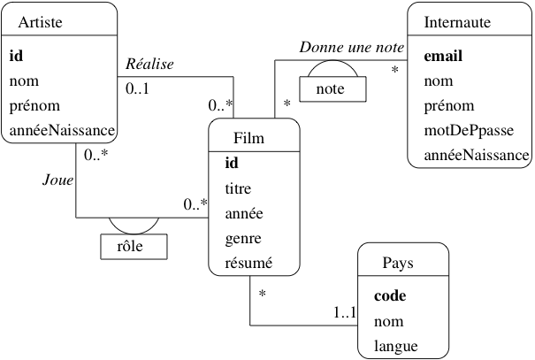
4 - Normalisation vs Dénormalisation
Un exemple de normalisation: Les artistes, films, utilisateurs et pays sont normalisés. Les informations sont ensuite référencées dans les différentes tables.

Slide 10
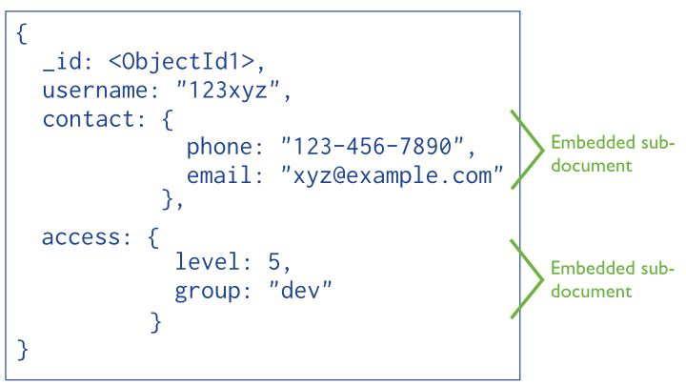
4 - Normalisation vs Dénormalisation
Par le manque de système de jointures performant, la dénormalisation est un concept très souvent appliqué lors de la modélisation des bases NoSQL.
C'est exactement le contraire de la normalisation, les données sont redondantes. Ceci permet de conserver des temps d'accès intéressants mais compromet la taille de stockage.

Slide 11
5 - Un point commun: les indexes
"Un index est une structure entretenue automatiquement, qui permet de localiser facilement des enregistrements dans un fichier.
L'utilisation des index est basée sur l'observation suivante: pour trouver un livre dans une bibliothèque, au lieu d'examiner un par un chaque livre (ce qui correspond à une recherche séquentielle), il est plus rapide de consulter le catalogue où ils sont classés par thème, auteur et titre. Chaque entrée d'un index comporte une valeur extraite des données et un pointeur sur son emplacement d'origine. Un enregistrement peut être ainsi facilement retrouvé en recherchant sa localisation dans l'index."
Crédit: Wikipédia
Les indexes dépendent du SGDB utilisé. Ils permettent de réduire drastiquement l'accès aux données. Certaines indexes ont des opérations limitées, il faut indexer les données en fonctions des requêtes qui seront effectuées pour les consulter.
Il existe une bonne dizaines de type d'indexes: Hash, GeoSpatial, Text, Compound… (Exemple: Liste des indexes MongoDB, Indexes PostgreSQL)
Attention: Trop d'index impacte les performances de la base de données, notamment lors des opérations écritures.

Slide 12
Questions ?

